Slide 2
访问者模式(Visitor Pattern)
条件：
1. Food结构稳定
2. Food的子类会有不同的访问接口
目标：
以一致的方式访问Food及其子类

Slide 3
一般实现及问题
void Animal::eat(Food* food) {
if ((Meat * m = dynamic_cast<Meat *>(food)_!=NULL) {
//animal 吃 m
m->MeatFunction( );
} else if ((Bone * b= dynamic_cast<Bone *>(food)_!=NULL) ) {
//animal 吃 b
b->BoneFunction( );
}
}
1. 使用了if-else结构，多了不易处理
2. 使用了动态类型识别和向下类型转换，违背了里氏替换原则，不易扩展
3. 由于Meat和Bone会有不同的外部接口，难以在Eat中形成一致的行为

Slide 4
以被动形式设计行为呢？

Slide 5
仍难以适应新变化-新增Cook行为？

Slide 6
仍难以适应新变化-新增Animal子类？

Slide 7
访问Food，需要适应的变化
在Food结构稳定的前提下：
更改eat(Food *food)的实现
添加新访问方法-如cook、store等
添加新的Animal子类
以一致的方式访问Food及其子类

Slide 8
问题的根源
理想中的实现：
void Animal::eat(Food* food) {
(this,food)->eat( );
}
我们常用的语言C/C++,Java,C#,Objective C等都不支持动态双分派。

Slide 9
单分派和多分派
决定执行哪个具体行为过程，由消息名，接收对象，参数共同决定。
除消息名之外，
若由接收对象决定行为过程，称单分派；
若由接收对象和参数对象共同决定行为过程， 成多分派；

Slide 10
静态多分派（重载为例）
class Some {
public：
virtual void Do(Base& d) { cout<<" Some::Do(Base&)";}
virtual void Do(D1 & d1) { cout<<" Some:: Do(D1&)";}
virtual void Do(D2 & d2) { cout<<" Some:: Do(D2&)";}
}；

Slide 11
静态多分派（重载为例）
class SubSome1:public Some {
public：
virtual void Do(Base& d) { cout<<"SumSome1::Do(Base&)";}
virtual void Do(D1 & d1) { cout<<"SumSome1:: Do(D1&)";}
virtual void Do(D2 & d2) { cout<<"SumSome1:: Do(D2&)";}
}；
class SubSome2:public Some {
public：
virtual void Do(Base& d) { cout<<"SumSome2::Do(Base&)";}
virtual void Do(D1 & d1) { cout<<"SumSome2:: Do(D1&)";}
virtual void Do(D2 & d2) { cout<<"SumSome2:: Do(D2&)";}
}；

Slide 12
静态多分派（重载为例）
main() {
D1 d1; D2 d2;
SubSome1 s1; SubSome2 s2;
Some & obj = s2;
obj.Do(d1); // 输出为： SubSome2::Do(d1&);
obj.Do(d2); // 输出为： SubSome2::Do(d2&);
Base & d = d1;
obj.Do(d); // 输出为： SubSome2::Do(Base&);
}
1.决定程序执行哪个重载函数，是在编译时就确定的，而不是运行时刻。
2.在编译时，编译器只能识别变量的静态类型，所以重载是静态编联的。
3.例子说明重载可以实现多分派，但属于静态多分派

Slide 13
动态单分派
class Horse {
public:
virtual ~Horse() {}
virtual void Name( ) { cout<<"马";}
};
class WhiteHorse:public Horse {
public:
virtual void Name( ) { cout<<"白马";}
};
class RedHorse:public Horse{
public:
virtual void Name( ) { cout<<"红马";}
};
main() {
WhiteHorse wh;
RedHorse rh;
Horse& h = wh;
//输出 白马
cout<<h.Name( );
}
Name的具体行为是由接收对象决定的，这个接收对象的类型是在运行时才能确定的。因此称运行时的单分派。

Slide 14
回到问题
回到原始问题：
void Animal::Eat(Food* food) {
(this,food)->Eat( );
}
void Animal::Cook(Food* food) {
(this,food)->Cook( );
}
解决办法
分离访问行为(Eat、Cook)和结构(Food)
充分利用静态多分派和动态单分派

Slide 15
稳定和变化的部分
稳定：Food的结构
需要适应的变化：
Animal和Food组合下的不同实现
Animal的子类增加
Animal中增加访问Food的行为
Animal各类以一致的方式访问Food

Slide 16
适应1,2,3项-如命令模式

Slide 17
适应1，2，3项-如命令模式
例：
void Dog::use(Food * food) {
DogEatCommand cmd;
cmd.excute(this,food);
}
例：
void DogEatCommand::excute(Animal *ani,Food * food)
{
//ani必为dog
if(Meat * m=dynamic_cast<Meat*>(food)) {
m->meatFunction( );
}else if(Bone * b=dynamic_cast<Bone*>(food)) { b->boneFunction( ); }
}

Slide 18
剩下的问题:
void XXXCommand::excute(Food * food)
{
if(Meat * m=dynamic_cast<Meat*>(food)) {
m->meatFunction( );
}else if(Bone * b=dynamic_cast<Bone*>(food)) { b->boneFunction( ); }
}

Slide 19
调整代码实现
void XXXCommand::excute(Food * food)
{
if(Meat * m=dynamic_cast<Meat*>(food)) {
m->meatFunction( );
}else if(Bone * b=dynamic_cast<Bone*>(food)) { b->boneFunction( ); }
}
void XXXCommand::excute(Food * food)
{
food->beUsed（this）;
}
void Meat::beUsed(Command * cmd)
{
cmd->use(this);
}

Slide 20
新的结构和实现
void Animal:: use(Food * food)
{ EatCommand cmd; cmd->excute(food);
}
void xxCommand:: excute(Food * food)
{ food->beUsed(this);
}
void Meat:: beUsed(Command* cmd)
{ cmd->used(this);
}

Slide 21
去掉Comand::excute
void Animal:: use(Food * food)
{ EatCommand cmd; cmd->excute(food);
food->beUsed(cmd);
}
void xxCommand:: excute(Food * food)
{ food->beUsed(this);
}
void Meat:: beUsed(Command* cmd)
{ cmd->used(this);
}

Slide 22
改成Vistor模式名称：
Command=>Vistor,
Command::excute=>Vistor::visit,
Food::beUsed(Command)=>Food::accept(Visitor)

Slide 23
使用Visitor模式实现
void Animal::use(Food * food) { EatVisitor visitor; food->accept(visitor);
}
void Meat::accept(Vistor* v) {
///注意this指针的静态类型 v->visit (this);
}
思考：既然Meat和Bone的accept的实现，在代码上一模一样，能否只在Food类给出缺省的同样实现，使得Meat和Bone直接使用继承来的accept？

Slide 24
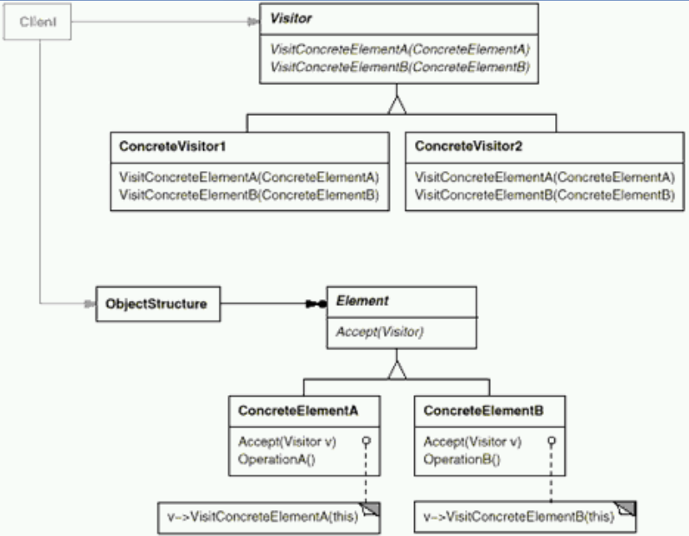
访问者模式结构

Slide 25
Animal带子类的实现-类图
Animal
+
use(in Food)
Dog
Tiger
+
+
use(in Food)
use(in Food)
Food
+
in Visitor)
accept
(
Meat
Bone
+
+accept(in Visitor)
Accept(in Visitor)

Slide 26
Animal带子类的实现
Animal
+
use(in Food)
Dog
Tiger
+
+
use(in Food)
use(in Food)
void Dog::use(Food * food) {
Visitor* v = new DogEatVisitor(this); food->accept(v); delete v; }
//也可将Visitor做参数
void Dog::use(Visitor* v,Food * food) { food->accept(v); }
void Meat::accept(Visitor * v) {
v->visit(this); }
void Bone::accept(Visitor * v) { v->visit(this); }
注：本例Visitor中，采用的是重载visit的形式，也可采用非重载形式的。

Slide 27
Visitor的非重载实现
///以非重载形式定义visitor
void Meat::accept(Visitor * v) {
v->visitMeat(this); }
void Bone::accept(Visitor * v) { v->visitBone(this); }

Slide 28
访问者模式效果
前提条件：Food子类需要稳定。否则会导致Visitor的接口变化
使得外部访问各子类对象时，有统一的访问接口 即接口： accept(Visitor ).
扩展各种访问的实现容易。如从TigerXXXVisitor派生子类扩展即可。
增加新的访问容易。如增加Tiger的Store(Meat*)和Store(Bone *),只需从TigerVisitor派生新的子类TigerStoreVisitor即可。
增加新的Client容易。如增加Rabit类，派生EatVisitor和CookVisitor的子类即可。

Slide 29
例1

Slide 30
void Client::sum(Data* data) {
Visitor * v = new SumVisitor();
data->accept(v); }
void Client::max(Data * data) {
Visitor * v = new maxVisitor();
data->accept(v); }
void Number::accept(Visitor * v) {
v->visit(this);
}
void Matrix::accpt(Visitor * v) {
v->visit(this);
}

Slide 31
例2

Slide 32
例子说明
货车、轿车、车组的属性各不相同，成员函数也不相同，即接口难以统一
计算运营费用时，使用的算法、依据、原则等总会有变化
还会增加计算保险费用，计算固定资产净值等
（货车、轿车、车组）结构稳定

Slide 33
class Visitor {
public:
virtual ~Visitor() { }
virtual int 计算货车 (货车 * ) = 0;
virtual int 计算轿车 (轿车 *) = 0;
virtual int 计算车组 (车组 *) = 0;
};
class 运营费用Visitor:public Visitor {
Public：
virtual int 计算货车 (货车 * c) {
money += c->Get载重()*10;
}
virtual int 计算轿车 (轿车 *c) {
money += c->Get车龄( )*5;
}
virtual int 计算车组 (车组 *c) {
money += c->GetTotalCount()*8;
}
int GetMoney() const { return money;}
Private:
int money;
};
void 货车::Accept(Visitor& v)
{ v.计算货车(this); }
void 轿车::Accept(Visitor& v)
{ v.计算轿车(this); }
void 车组::Accept(Visitor& v) {
for each 车 in 组内 {
车->Accept(this)
}
v.计算车组(this);
}
void 物流公司::运营费用( ) {
车辆 * 车= new 货车；
运营费用Visitor visitor;
车->Accept(visitor);
cout<< visitor.GetMoney()<<endl; }

